Slide 1

Система мониторинга натяжения стяжных ремней крепления груза
МОНИТОРИНГ
НАТЯЖЕНИЯ
Исполнитель проекта: Тюлегенов Т.В.
Руководитель: Канашев Е.А.

Slide 2
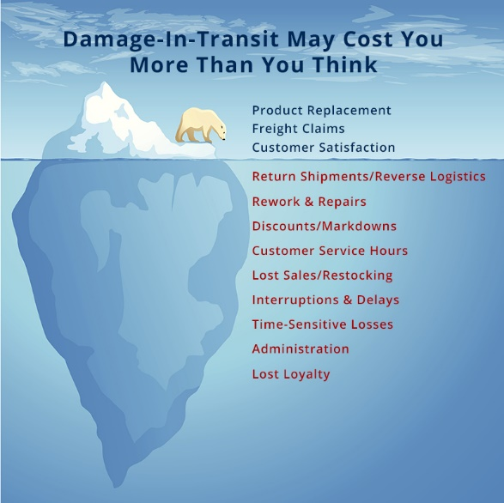
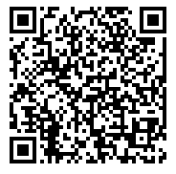
ПРОБЛЕМА
МОНИТОРИНГ
НАТЯЖЕНИЯ
Повреждение груза в процессе перевозки
По данным американского издания «Packaging Digest» до 11% грузов, прибывающих в распределительный центр, имеют тот или иной уровень повреждения коробки
Повреждение груза в пути обходиться компаниям в миллионы долларов ежегодно
Исследование издание Packaging Digest

Slide 3
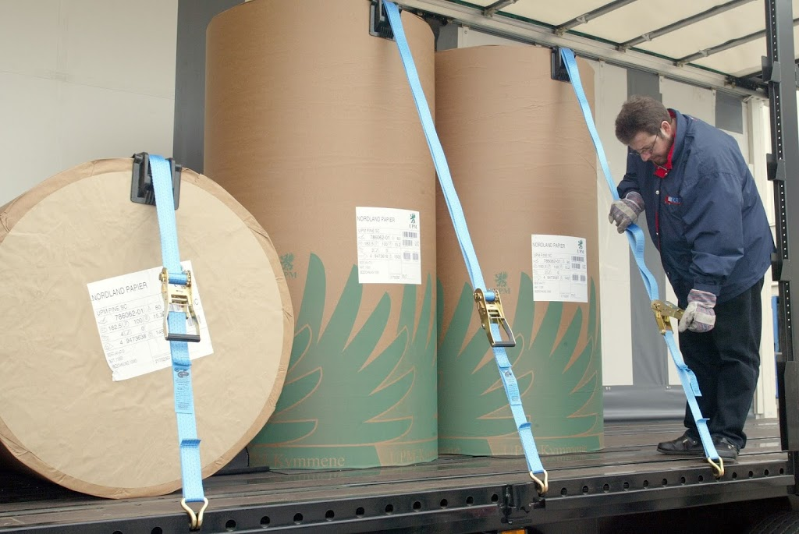
ПРОБЛЕМА
Водители грузовиков не имеют постоянного контроля за натяжением строп крепления.
Приходиться постоянно останавливаться для проверки надежности крепления;
Прицеп может быть опечатан, и проверить надежность крепления груза невозможно до прибытия к месту выгрузки;
В процессе перевозки стяжные ремни могут ослабнуть, что приведет к повреждению груза;
При открепление крупногабаритного груза есть вероятность повреждение трака а также угроза жизни водителю и участникам дорожного движения.

Slide 4
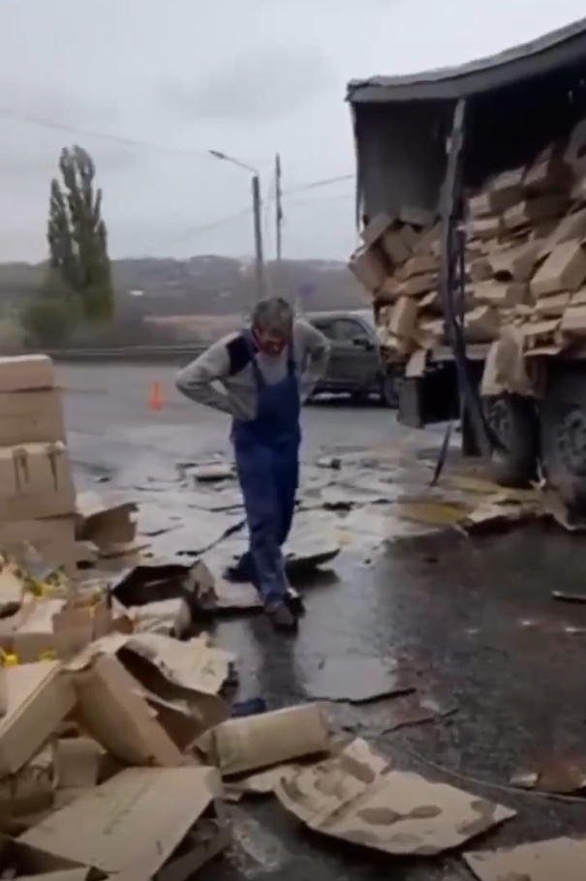
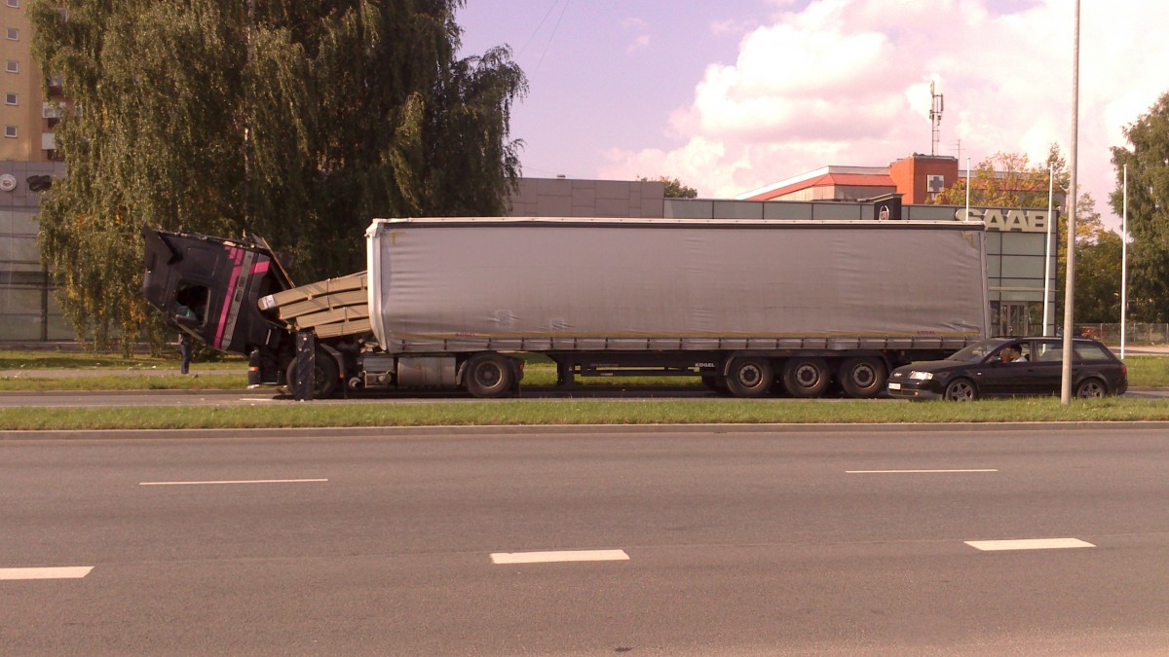
ПРОБЛЕМА
Проблемы крепления груза с каждым годом всё обостряются, поскольку данному вопросу уделяется слишком мало внимания.
Трасса «Ростов-Таганрог» залило вывалившимся из фуры подсолнечным маслом
г. Астрас, плохо закрепленный груз повредил кабину
Notes:
Перевозчики и грузоотправители пренебрегают порядком крепления груза в соответствии с требованиями нормативно-правовых актов. Кроме того, постоянно фиксируются нарушения в процессе организации работы подразделений транспортной компании и предприятий других отраслей по обеспечению безопасного крепления и размещения груза.

Slide 5
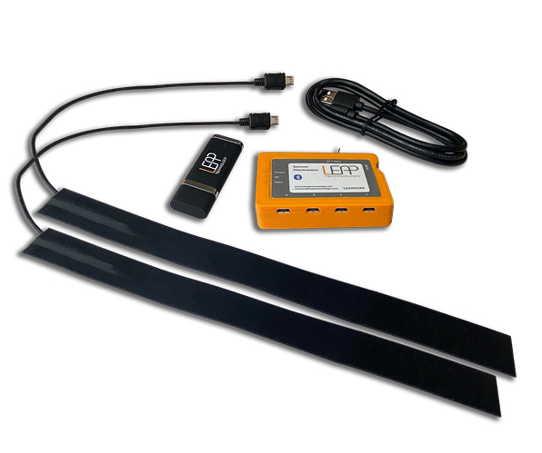
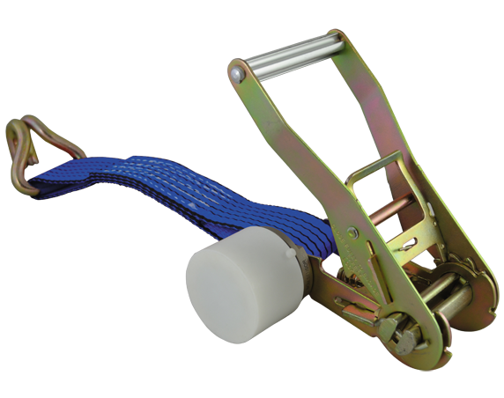
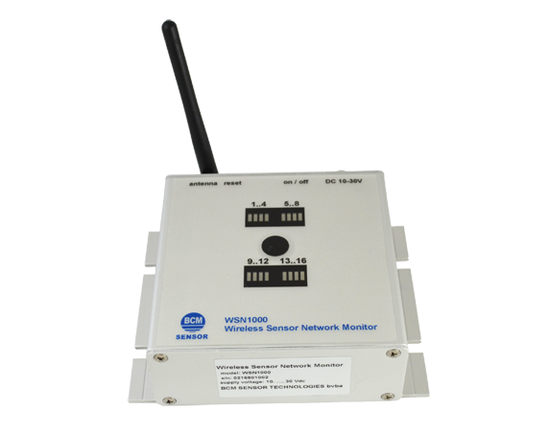


АНАЛОГИ
Негде взять;
Стоит дорого;
Неудобно использовать;

Slide 6

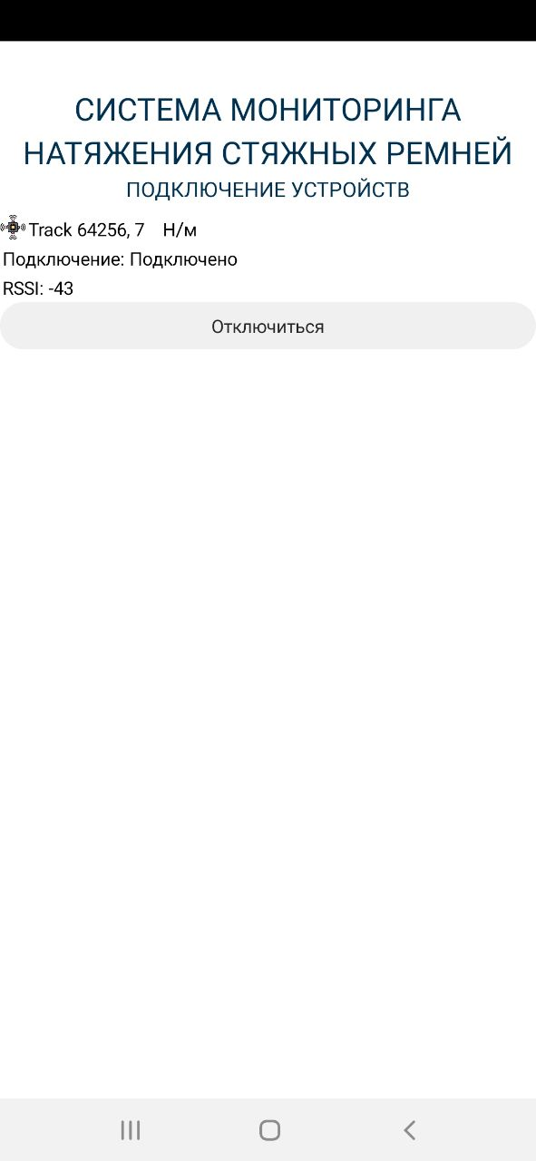
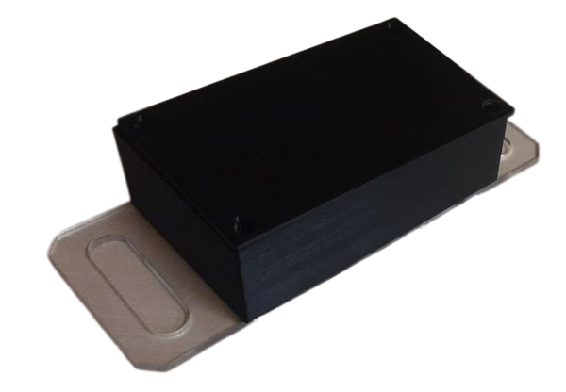
Решение
Непрерывный, удаленный мониторинг натяжения стяжных ремней;
Своевременное реагирование на аварийные ситуации;
Минимизация возможности повреждения груза в процессе перевозки.

Slide 7
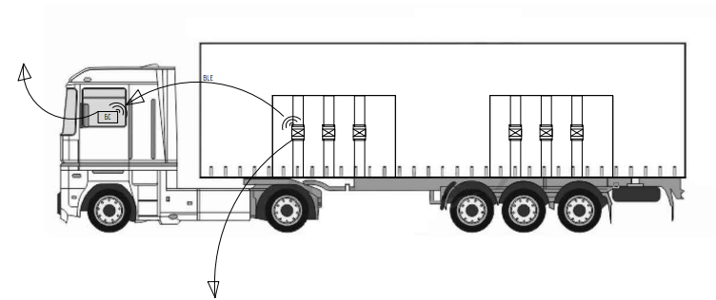

ФУНКЦИОНАЛЬНАЯ СХЕМА СИСТЕМЫ
Базовая станция в кабине водителя
Смартфон
Датчик натяжения стяжного ремня

Slide 8
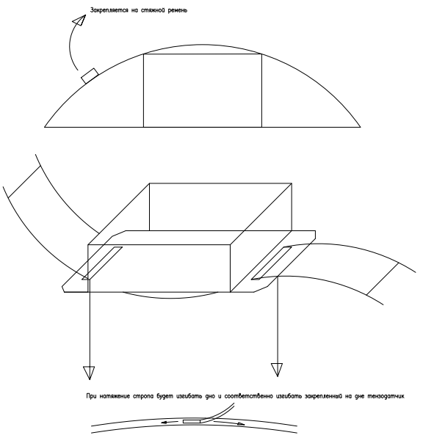
ПРИНЦИП ИЗМЕРЕНИЯ
До 7 одновременно подключенных устройств;
Дальность устройства 10-30 м;
Широкий диапазон измерений силы за счет оригинальной конструкции;

Slide 9
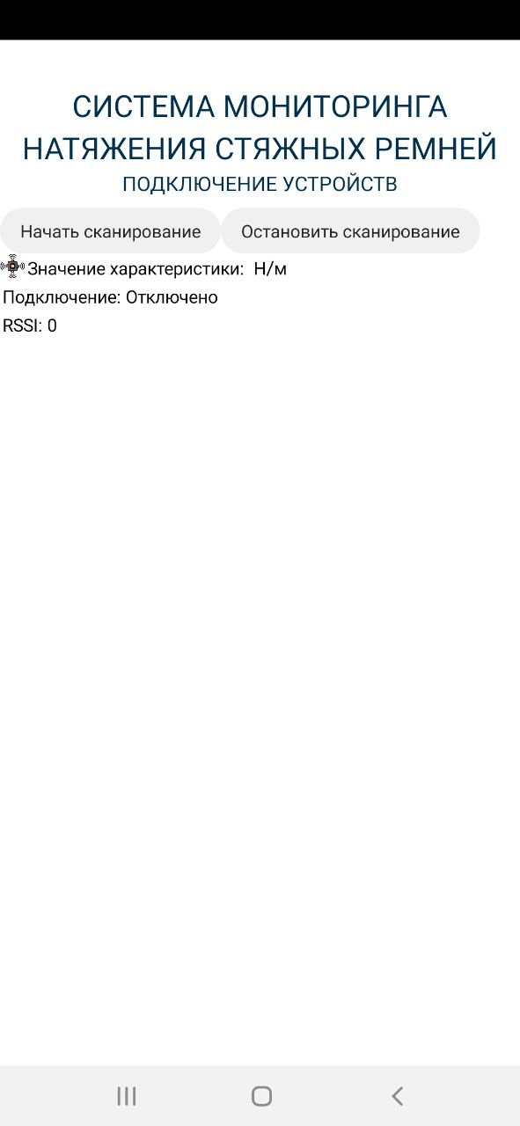
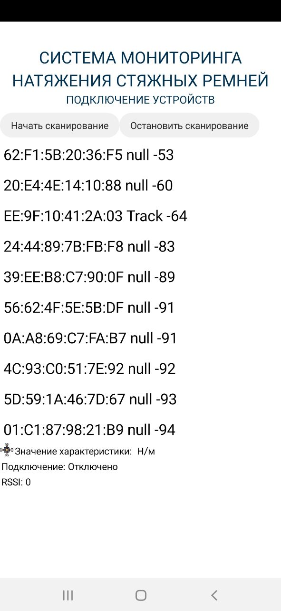
ИНТЕРФЕЙС ПОЛЬЗОВАТЕЛЯ
Мобильное приложение

Slide 10
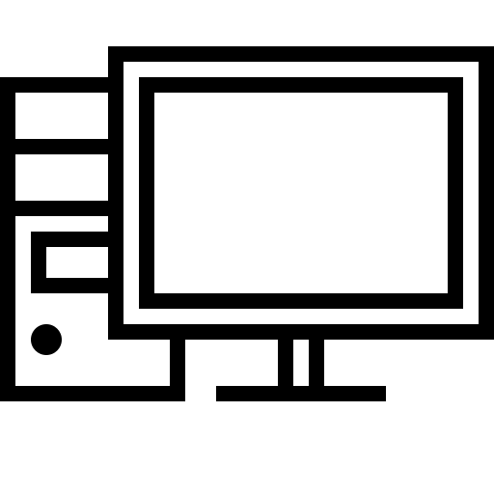




КОРПОРАТИВНЫЙ МОНИТОРИНГ |РАЗВИТИЕ
1
Удалённый мониторинг процесса
Сбор данных
Анализ больших данных

Slide 11
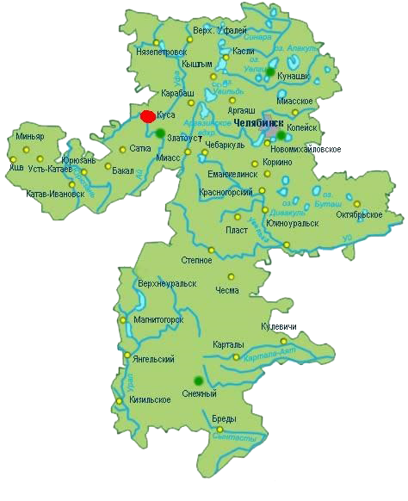
ВНЕДРЕНИЕ |РАЗВИТИЕ
2
Статистика по транспортным компаниям в челябинской области
41 представительства
232 филиала

